Slide 1
React Native
Работа со стилями

Slide 2
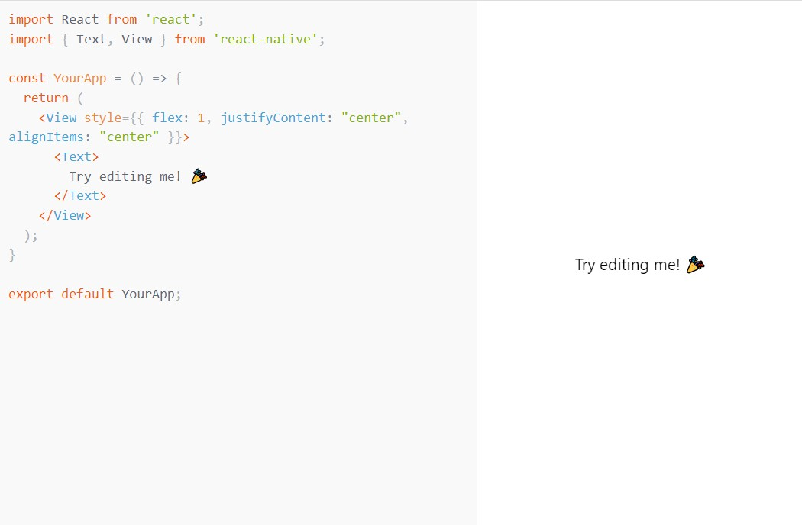
1 способ

Slide 3
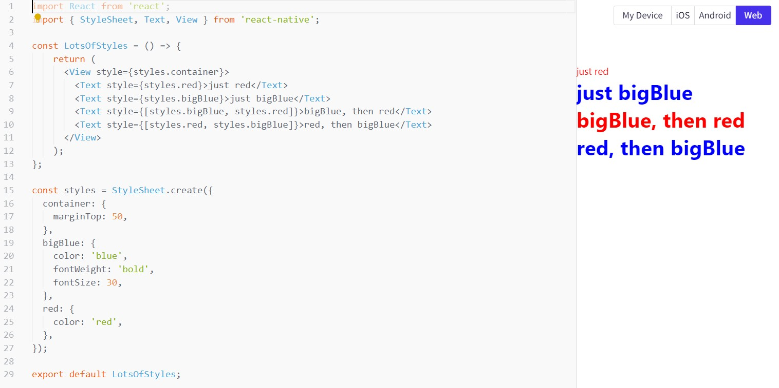
2 способ

Slide 4
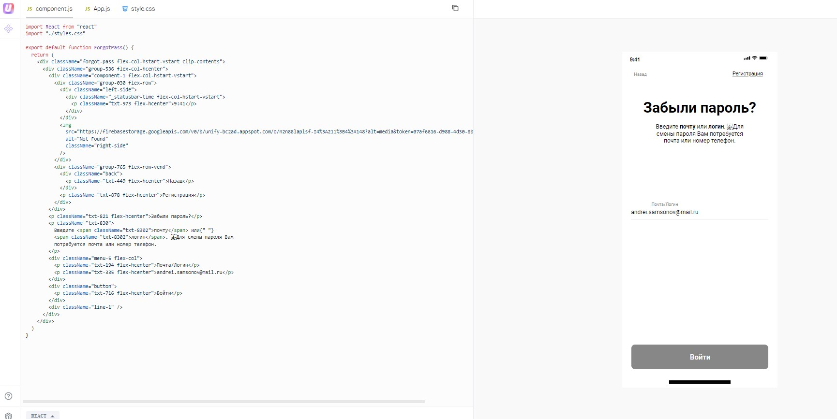
3 способ
В Figma плагин Unify

Slide 5
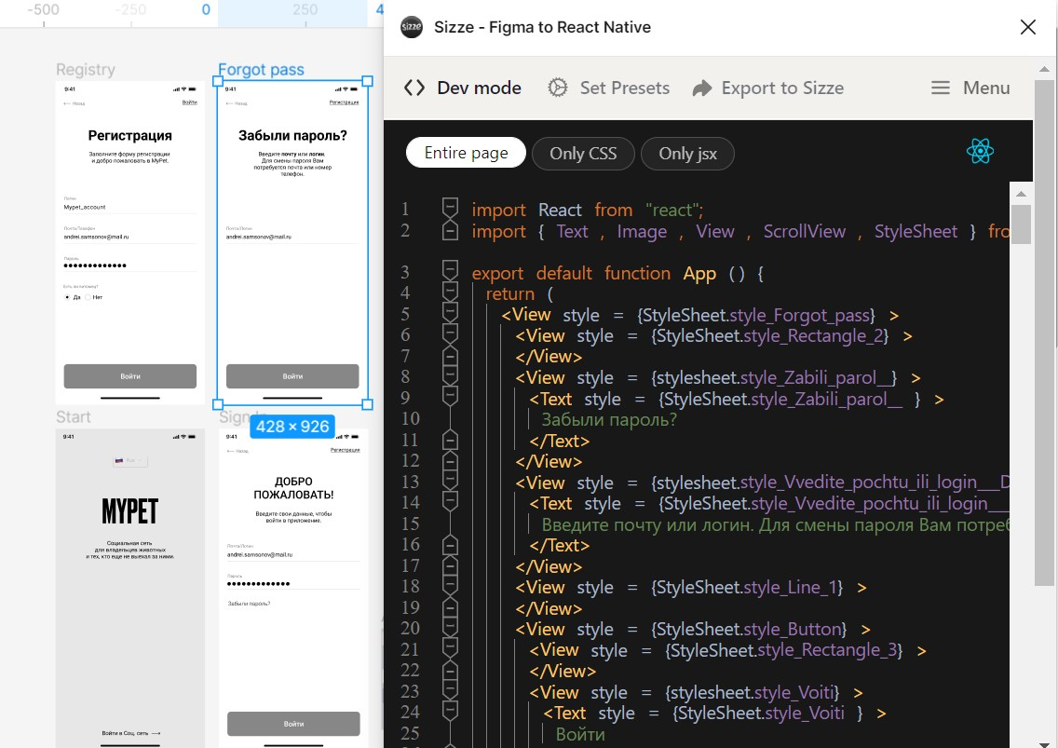
4 способ
В Figma плагин Size

Slide 6
5 способ
В терминале: yarn add styled-components
https://snack.expo.dev/pABmT6NIq

